Slide 1
Video Labeller
August 2017
JinHa, Hwang
Notes:
Video Labeller : Web Service Program

Slide 2
Content
1. 개발 목적
2. 소프트웨어 구조 / 기술 스택
3. 화면 설계
4. 기능 리스트
5. 확장할 기능
6. 데모

Slide 3





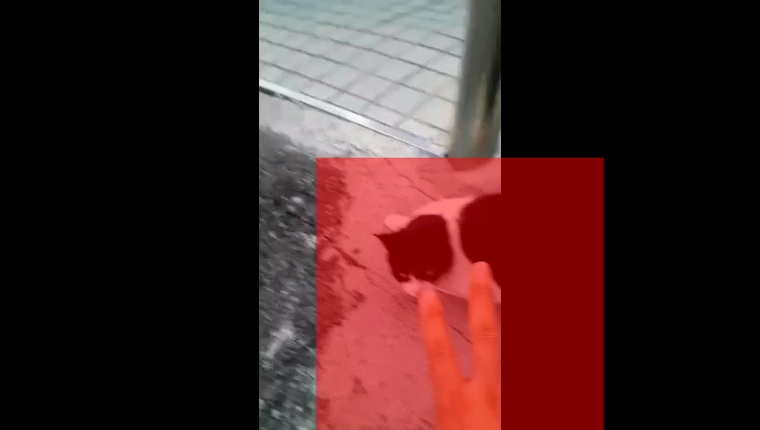

개발 목적
학습과정
모델 도출
지능형 서비스
대용량 데이터
원본 데이터를 학습 데이터로 변환

Slide 4
소프트웨어 구조 (Front-End)
로그인
첫페이지
상단 바
동영상 목록
동영상 업로드
환경설정
 | 동작 흐름
 | 내부 기능
프레임별 이미지 생성
동영상 상세 정보
프레임 상세 정보
레이블 정보 보기 / 수정 / 삭제
레이블 정보 자동 생성
레이블 저장
압축 파일
다운로드
이미지
텍스트
다운로드
생성된 프레임, 레이블 저장

Slide 5
소프트웨어 구조 (Back-End)
Server
Django
Database
Module
Sqlite3
View Handler
New Video
<controller>
 | Function
 | Open Source
 | Internal Module
 | DataBase
Framing
OpenCV
Login
Video
Frame
Detail
Label
Auto Labelling
Tensorflow
List
YOLO
Global Preference
Model
Save
Edit
MkContent
User Preference
Download

Slide 6


기술 스택 (System)
Operation System
Web Framework
Ubuntu 16.04.02 LTS
Django

Slide 7



기술 스택 (Front-End)
UI / UX design
Canvas Library
Language
Bootstrap
Fabric.js
HTML5
JS
CSS

Slide 8



기술 스택 (Back-End)
Media Processing
Machine Learning
Object Detection
OpenCV-Python
Tensorflow
Yolo

Slide 9



기술 스택 (Back-End, Utility)
Database
Language
VCS
Sqlite3
Python
Git

Slide 10
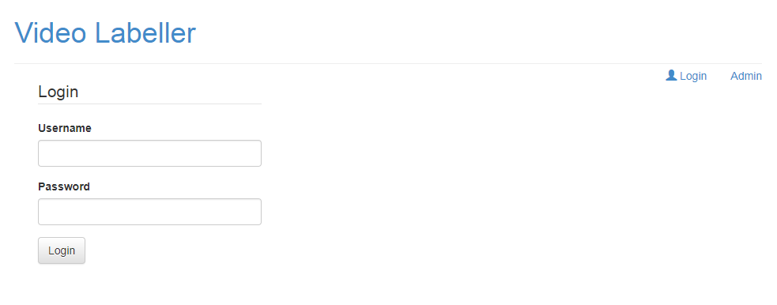
화면 설계
로그인 시 /list 페이지로 이동

Slide 11
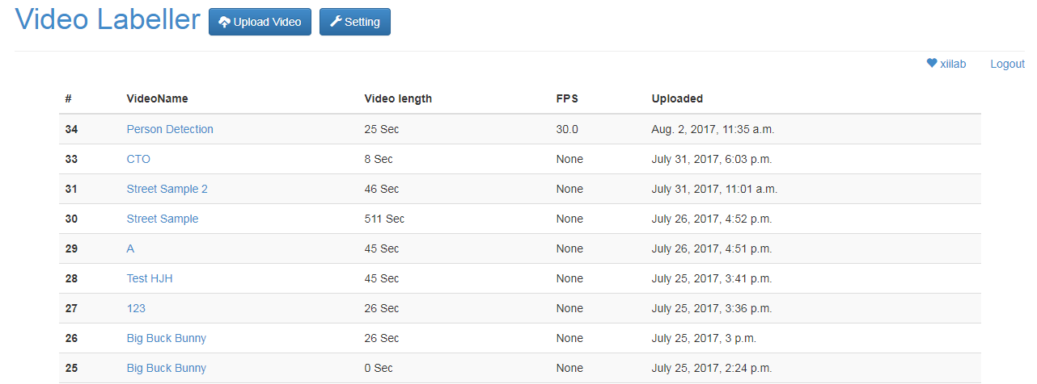

화면 설계
2
4
1
3
비디오 리스트 확인

Slide 12
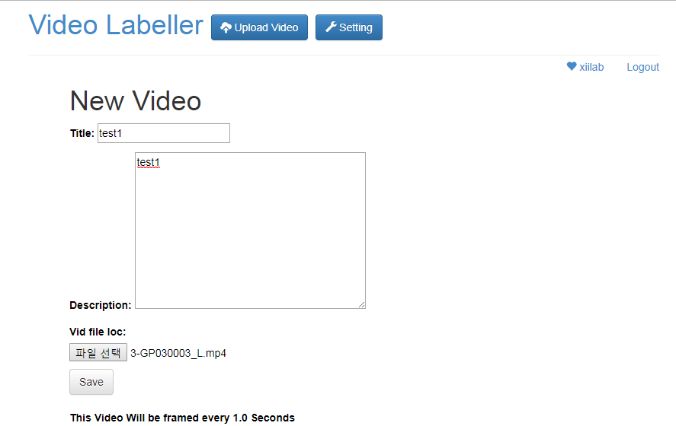
화면 설계
로그인 후 영상 업로드

Slide 13
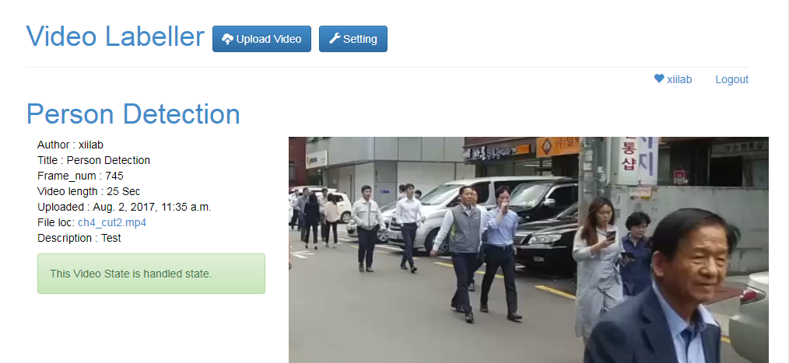
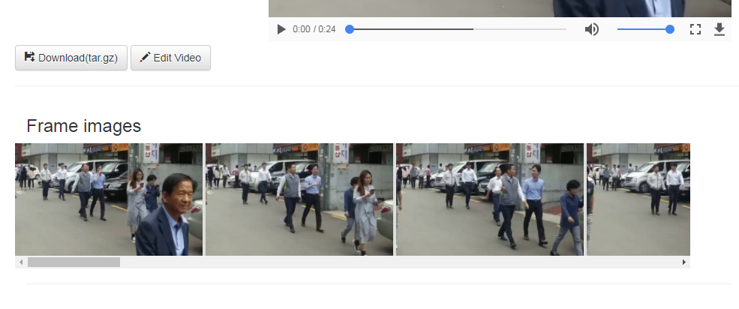
화면 설계
List 화면에서 제목 클릭 시 영상
상세 페이지로 이동
영상 및 프레임 다운로드와
영상 업로드 한 내용 수정 가능
Background 상태
(완료/프레임 생성 중/
Object detection 중)

Slide 14
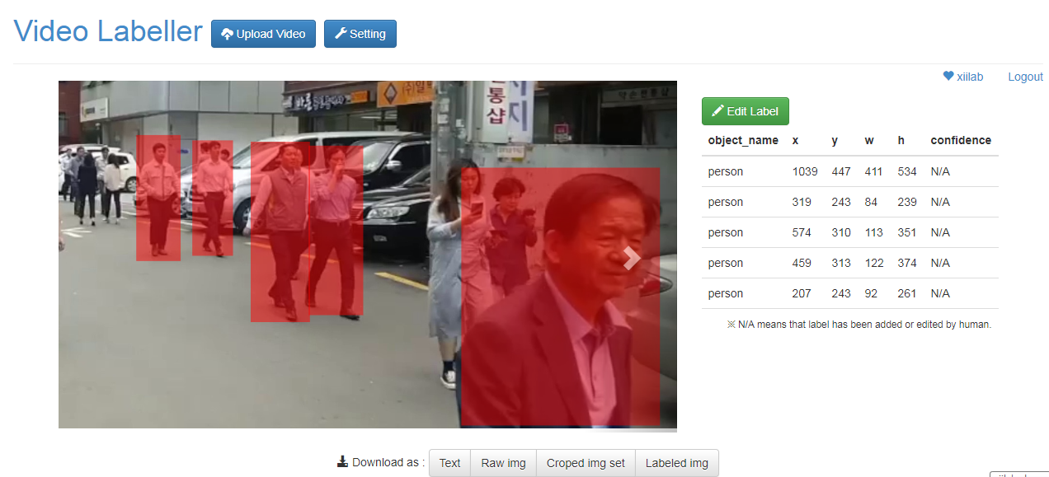
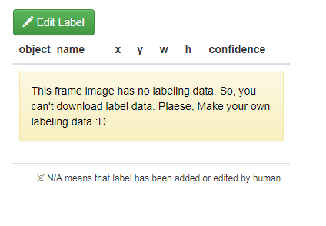
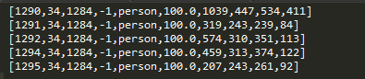
화면 설계
Object 탐지 된 좌표 값 등이 나타나고
이를 수정하는 페이지 이동 버튼
탐지된 object가 없는 경우
Labelling Data Download

Slide 15
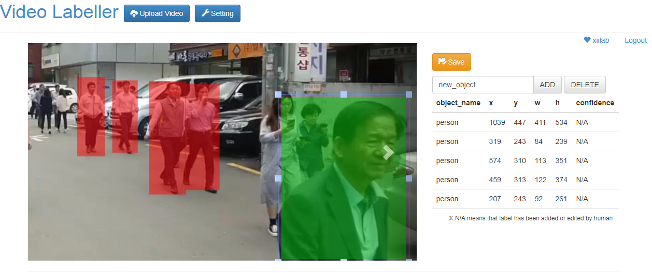
화면 설계
Object에 대한 box를 수정하고
추가 및 삭제 가능

Slide 16
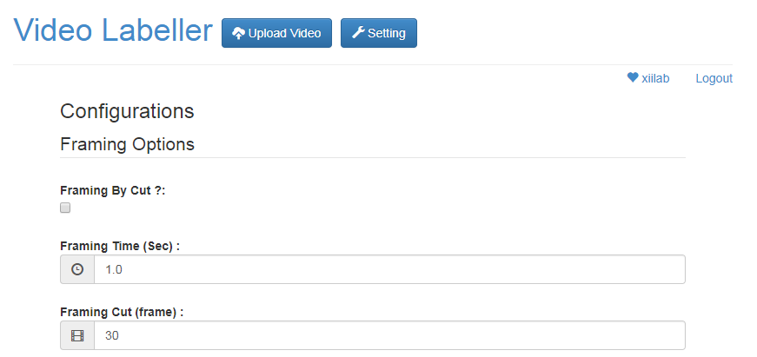
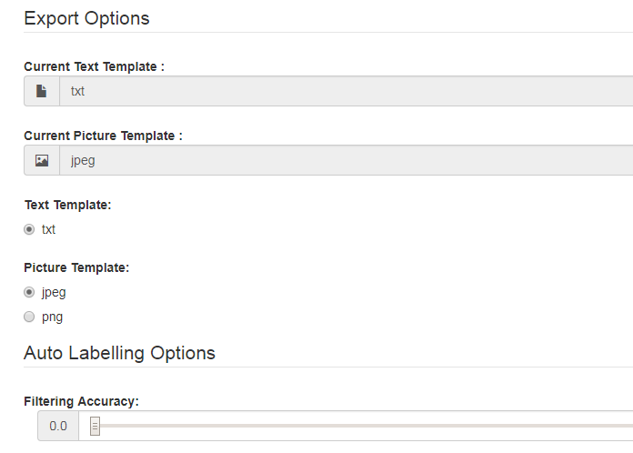
화면 설계
Labelling 된 정보를 어떤 output으로 저장할 것인지
영상을 초단위로 Framing할 것인지 단위 프레임 당 Framing할 것인지 설정
Object에 대한 탐지 confidence에 대한 필터링

Slide 17
기능 리스트
회원관리
로그인
동영상
동영상 올리기
프레임 별 이미지 생성
생성된 프레임 저장
동영상 수정
설정
프레임 시간당 / 프레임당
프레임 단위 시간 설정
프레임 단위 프레임 설정
다운로드 포맷 (jpeg / png)
confidence에 대한 필터링
레이블 태깅
자동 태깅
태깅 저장
태깅 수정
태깅 추가 및 삭제

Slide 18
확장할 기능
Annotation : 다양한 label box 지원 (rectangle, polygon, circle)
Input: Video Link를 통한 Video 삽입 ( URL )
Output : 다양한 Output format 지원 ( XML, JSON )
filter : confidence를 기준으로 한 filtering 세분화 및 label title을 기준으로 한 filtering
User Management : 유저 관리 기능 (회원가입, 삭제)
Background : 현재 프로세싱 하는 백그라운드 작업의 View 제공

Slide 19
DEMO

